Slide 1

GAME SHOW
1
C
Â
U
Đ
Ặ
C
B
I
Ê
T
2
C
Â
U
R
Ú
T
G
Ọ
N
3
N
H
Â
N
H
Ó
A
4
C
H
Ủ
N
G
Ữ
5
N
G
H
Ị
L
U
Ậ
N
6
L
U
Ậ
N
Đ
I
Ể
M
7
D
Ẫ
N
C
H
Ứ
N
G
8
V
Ị
N
G
Ữ

Slide 2
CÂU 1
Loại câu nào không cấu tạo theo mô hình chủ ngữ -vị ngữ?

Slide 3
Câu 2
Khi nói hoặc viết, có thể lược bỏ một số thành phần của câu, tạo thành loại câu gì?

Slide 4
Câu 3
Biện pháp nghệ thuật nào dùng để gọi hoặc tả con vật, đồ vật,..bằng những từ ngữ vốn được dùng để gọi hoặc tả con người?

Slide 5
Câu 4
Đây là thành phần chính của câu nêu tên sự vật , hiện tượng có hoạt động , đặc điểm, thường trả lời cho câu hỏi Ai? Con gì? Cái gì?

Slide 6
Câu 5
Loại văn được viết ra nhằm xác lập cho người đọc, người nghe một tư tưởng, quan điểm nào đó.

Slide 7
Câu 6
……….là ý kiến thể hiện tư tưởng, quan điểm của bài văn được nêu ra dưới hình thức câu khẳng định ( hay phủ định), được diễn đạt sáng tỏ, dễ hiểu, nhất quán.

Slide 8
Câu 7
Luận cứ là lí lẽ, ……….đưa ra làm cơ sở cho luận điểm.

Slide 9
Câu 8
Thành phần chính nào của câu có khả năng kết hợp với các phó từ chỉ quan hệ thời gian và trả lời cho các câu hỏi Làm gì?, Như thế nào?, Là gì?

Slide 10

Tiết 86:
THÊM TRẠNG NGỮ CHO CÂU
GV: Trần Kiều Trang

Slide 11

I, Đặc điểm của trạng ngữ
1.VD:
Dưới bóng tre xanh, đã từ lâu đời, người dân cày Việt Nam dựng nhà, dựng cửa, vỡ ruộng, khai hoang. Tre ăn ở với người, đời đời , kiếp kiếp.
Tre với người như thế đã mấy nghìn năm. Một thế kỉ “văn minh”, “khai hóa” của thực dân cũng không làm ra được một tấc sắt. Tre vẫn còn phải vất vả mãi với người. Cối xay tre nặng nề quay, từ nghìn đời nay, xay nắm thóc.
______________________
_______________
_____________________
_____________________

Slide 12

Các trạng ngữ vừa tìm được đã bổ sung cho câu những nội dung gì?

Slide 13

2. Nhận xét
Dưới bóng tre xanh
➔ TN chỉ nơi chốn.
Đã từ lâu đời
➔ TN chỉ thời gian.
Đời đời, kiếp kiếp
➔ TN chỉ thời gian.
Từ nghìn đời nay
➔ TN chỉ thời gian.

Slide 14
THỜI GIAN
NƠI CHỐN
CÁCH THỨC
TRẠNG NGỮ
NGUYÊN NHÂN
PHƯƠNG TiỆN
MỤC ĐÍCH

Slide 15

Hãy nhận xét về vị trí của các trạng ngữ trong câu.
Nếu di chuyển trạng ngữ đó thì nội dung câu văn này có thay đổi không?
Vậy ta nhận biết trạng ngữ khi nói và viết bằng cách nào?

Slide 16

Về hình thức, trạng ngữ có thể đứng đầu câu,giữa câu hoặc cuối câu.
Giữa trạng ngữ với chủ ngữ và vị ngữ thường có quãng nghỉ khi nói hoặc dấu phẩy khi viết.

Slide 17
3. Ghi nhớ (SGK)
- Về ý nghĩa, trạng ngữ được thêm vào câu để xác định thời gian, nơi chốn, nguyên nhân, mục đích, phương tiên, cách thức diễn ra sự việc nêu trong câu.
- Về hình thức, trạng ngữ có thể đứng đầu câu, cuối câu hay giữa câu.
- Giữa trạng ngữ với chủ ngữ và vị ngữ thường có một quãng nghỉ khi nói hoặc một dấu phẩy khi viết.

Slide 18

BÀI TẬP NHANH
Trong 2 cặp câu sau , câu nào có trạng ngữ , câu nào không
có trạng ngữ? Tại sao?
Cặp 1 Cặp 2
a, Tôi đi chơi hôm nay a, Lớp 7C học bài hai giờ.
b,Hôm nay,tôi đi chơi. b, Hai giờ, lớp 7C học bài.

Slide 19
- Câu b của 2 cặp có trạng ngữ vì hôm nay và hai giờ được thêm vào để bổ sung ý nghĩa cho câu văn.
- Câu a của 2 cặp không có trạng ngữ vì:
+ Tôi đọc báo hôm nay
-> hôm nay là phụ ngữ cho danh từ báo.
+ Tôi đi học hai giờ
-> hai giờ là bổ ngữ cho động từ đi học.
Phụ ngữ
Bổ ngữ

Slide 20
II. Luyện tập
Bài 1: Hãy cho biết câu nào cụm từ mùa xuân là trạng ngữ. Trong những câu còn lại cụm từ mùa xuân đóng vai trò gì?

Slide 21
Mùa xuân của tôi- mùa xuân Bắc Việt, mùa xuân của Hà Nội- là mùa xuân có mưa riêu riêu, gió lành lạnh , có tiếng nhạn kêu trong đêm xanh.
Mùa xuân, cây gạo gọi đến bao nhiêu là chim ríu rít.
Tự nhiên như thế: ai cũng chuộng mùa xuân.
Mùa xuân! Mỗi khi họa mi tung ra những tiếng hót vang lừng , mọi vật như có sự đổi thay kì diệu.
Chủ ngữ, vị ngữ
Trạng ngữ
Phụ ngữ cho ĐT
Câu đặc biệt

Slide 22
THẢO LUẬN NHÓM
Tìm và phân loại các trạng ngữ có trong bài?

Slide 23
Như báo trước mùa về…
->TN cách thức
Khi đi qua những cánh đồng xanh
->TN thời gian
Mà hạt thóc nếp đầu tiên làm trĩu thân lúa….
-> TN thời gian
Trong cái vỏ xanh kia
->TN địa điểm
Dưới ánh nắng
->TN nơi chốn
Với khả năng thích ứng….
->TN cách thức

Slide 24
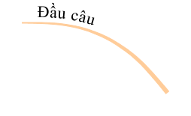
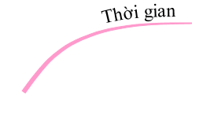

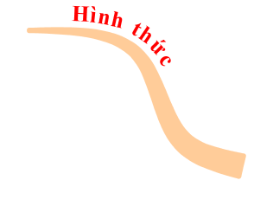
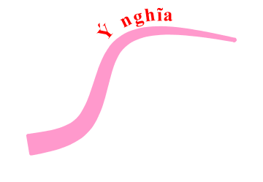


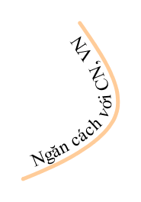
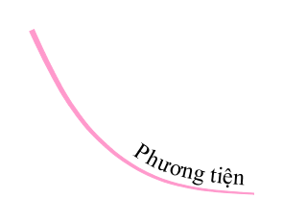
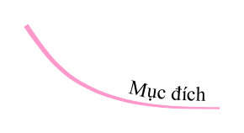
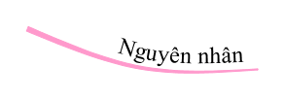
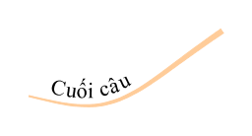
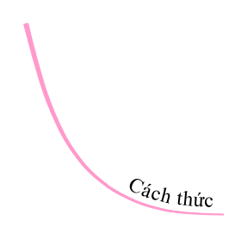
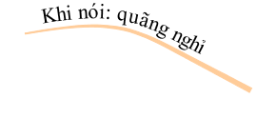

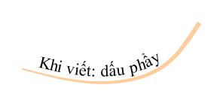
Tổng kết

Slide 25

CỦNG CỐ, DẶN DÒ :
1. Học bài:
- Học thuộc nội dung phần ghi nhớ, nắm vững đặc điểm của trạng ngữ.
2. Soạn bài:
- Chuẩn bị bài: “Đức tính giản dị của bác Hồ”.

